Slide 1
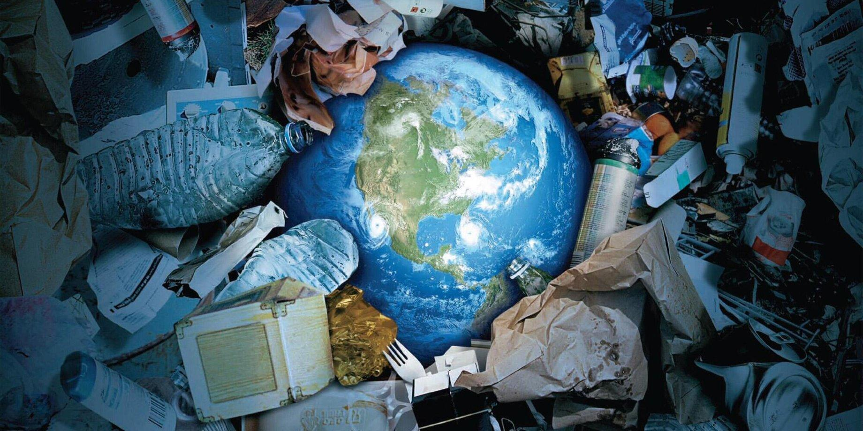
«Беседа о мусоре и о том, что можно сделать, что бы мусора стало меньше…»

Slide 2
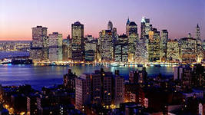
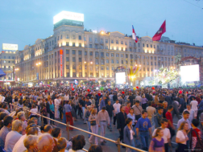
Наши города населяет огромное количество людей.

Slide 3
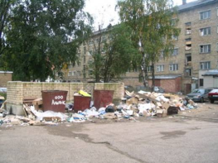
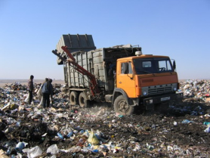
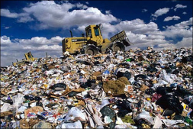
Каждый день из каждой квартиры выбрасывается разный мусор. Куда девается этот мусор потом?

Slide 4
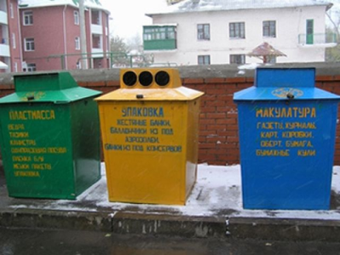
В некоторых странах этот мусор сортируется, т.е. разный мусор помещается в разные контейнеры.
Давайте разберёмся, для чего это делается?!

Slide 5
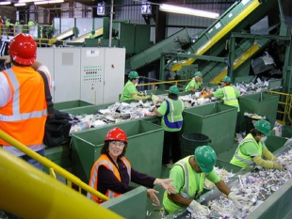
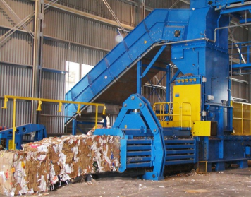
Завод по переработке мусора

Slide 6
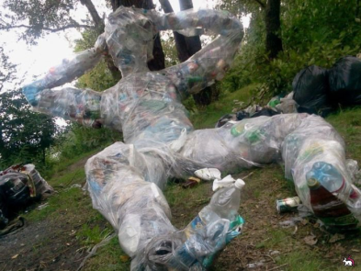
Люди придумали использовать сломанные вещи и разные упаковочные материалы второй раз.
Дали мусору вторую жизнь!

Slide 7
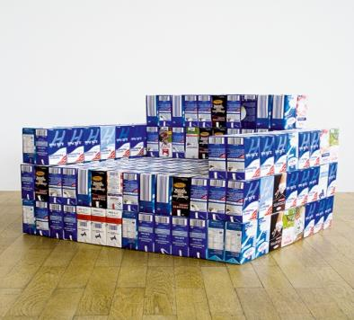
Кресло из молочных пакетов

Slide 8
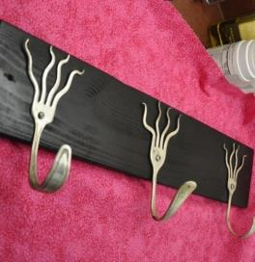
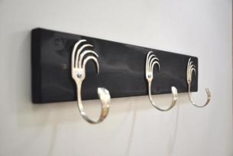
Вешалки из сломанных вилок

Slide 9
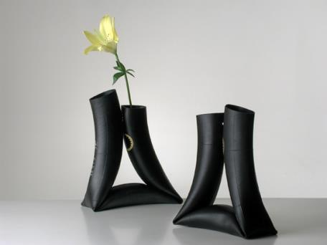
Вазы из старых велосипедных покрышек

Slide 10
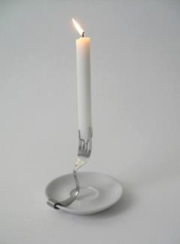
Подсвечник из старой вилки

Slide 11
Клумба из старого, сломанного автомобиля
Грядка из сломанной лодки

Slide 12
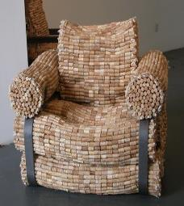
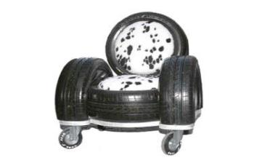
Кресло из старых автомобильных шин и колёсиков от сломанного велосипеда
Кресло из пробок

Slide 13
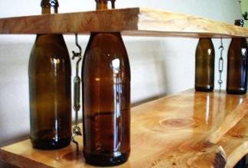
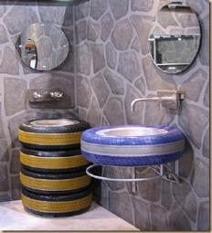
Умывальники из старых автомобильных шин
Полочка из бутылок

Slide 14
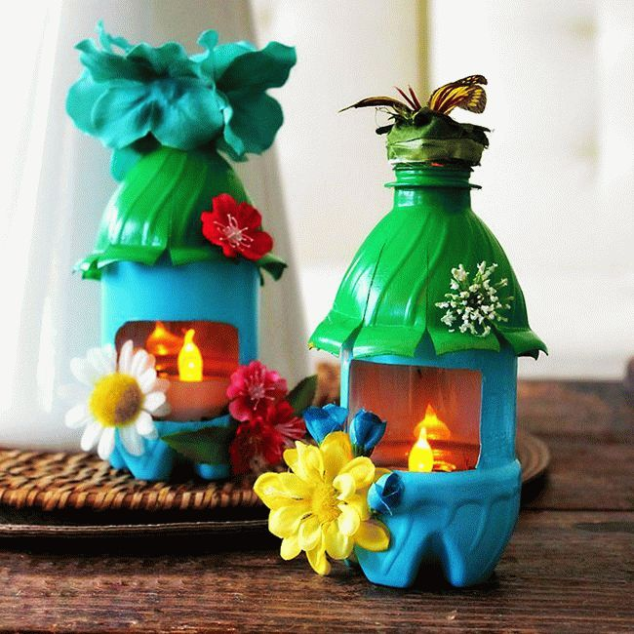
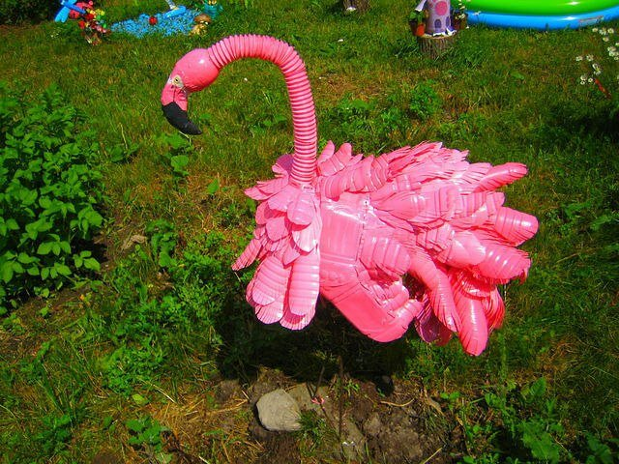
Фламинго из пластиковых бутылок
Подсвечники из бутылок

Slide 15
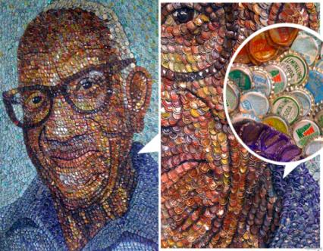
Портрет мужчины, выполненный в технике мозаика из крышек.

Slide 16
Спасибо за внимание
«Планета – общий дом!
Нам жить в одном кругу,
Идти в одном строю,
Летать в одном полёте!
Давайте сохраним ромашку на лугу,
Кувшинку на реке и клюкву на болоте!»

